Slide 1
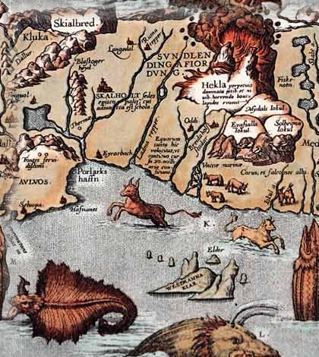
«ЯМАЛ-ВЧЕРА, Ямал–сегодня, Ямал-завтра…»
Авторы проекта: Мамедова Сидига Ниямеддиновна
Тайбери Виктория Александровна
воспитанницы старшей группы МАДОУ «Звездочка»
Руководитель Кожевникова Эльмира Рафаиловна, педагог-психолог

Slide 2
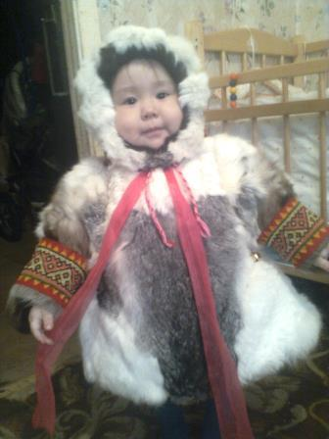
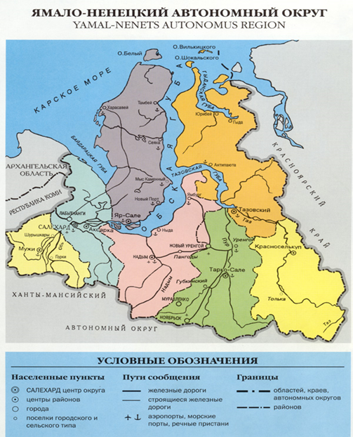
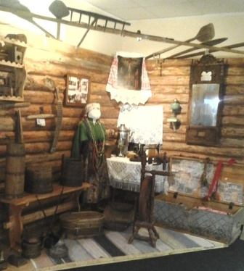
Ах, если ты узнаешь Север- не забудешь никогда!
Бабушкин сундук
Из оленьего меха люди шьют своими руками себе одежду - малицу и обувь – кисы. Также делают различные поделки, предметы мебели, разную нужную вещь.
Вы на карту посмотрите
И Ямал на ней найдите,
Потому что здесь мой дом;
Мы на севере живём…

Slide 3
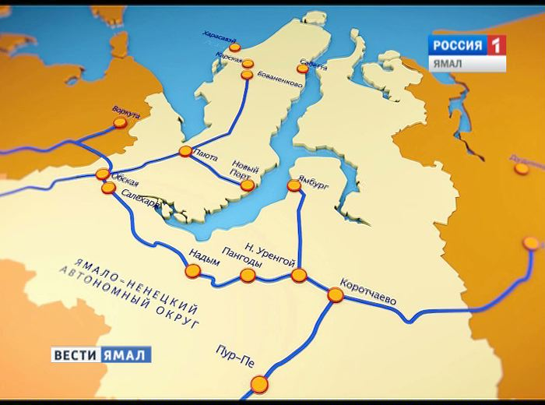
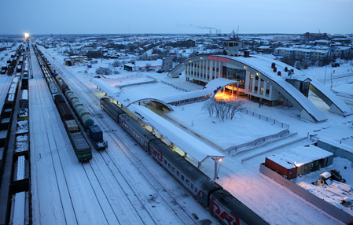
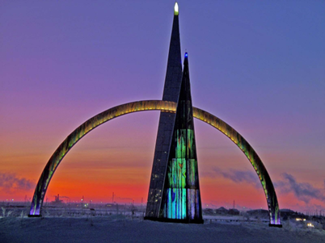
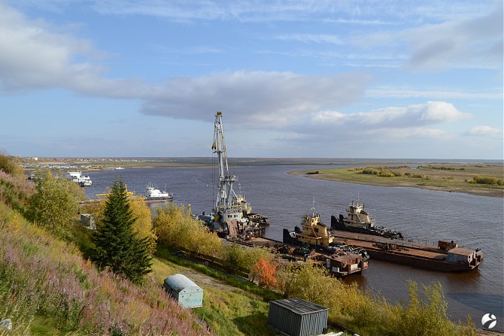
Ворота Ямала
Города
На Ямале добывают много нефти и газа, которые через железную дорогу и реку Обь вывозят во многие страны мира. Через наш город Лабытнанги провозят много строительного материала для городов нашего полуострова.
На территории ЯНАО могли бы разместиться Испания, Португалия и Греция вместе взятые. Сейчас в Ямало-Ненецком округе насчитывается 8 городов, 7 посёлков, 103 сельских населённых пункта

Slide 4
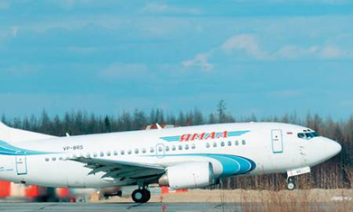
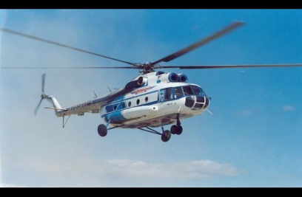
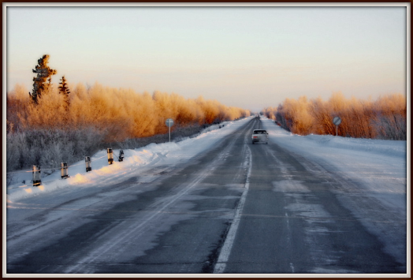
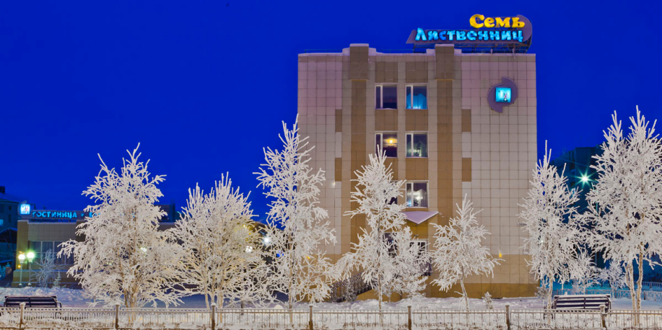
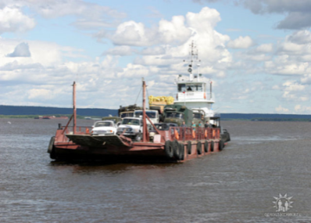
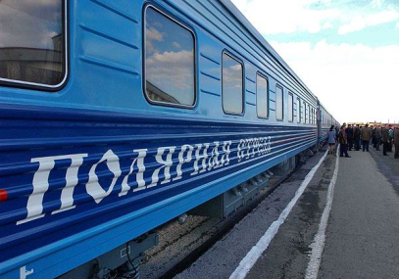
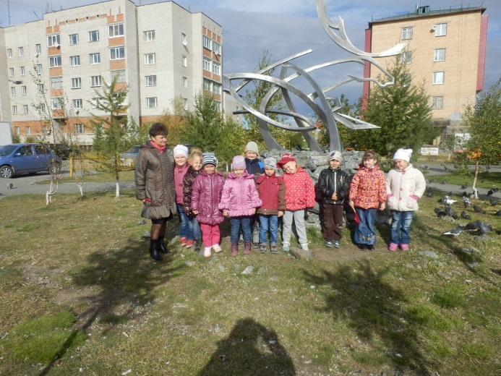
Дороги Ямала
Его узнала я – город сказочный
Город дивный с названьем загадочным, «Лабытнанги – семь лиственниц» на снегу На открытом обском берегу.
Многие жители Севера ездят в отпуск на поезде, вертолётах, самолётах, плывут по реке. Паром доставит туда, где начинаются дороги. На территории Ямала построено немало дорог. Знаменательным событием в Ямала станет открытие дороги Салехарда Надым.

Slide 5
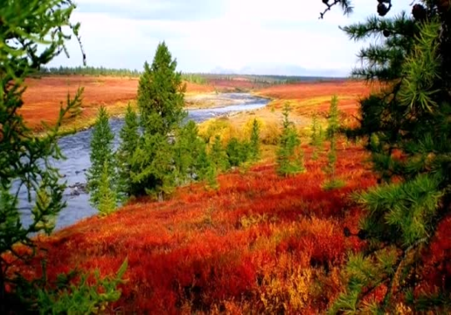
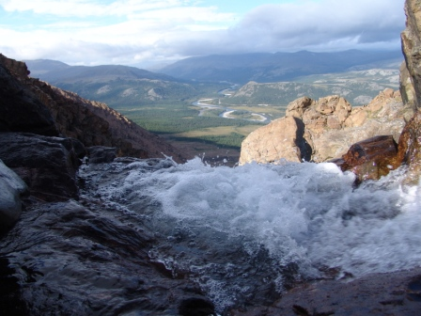
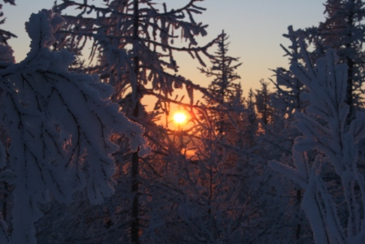
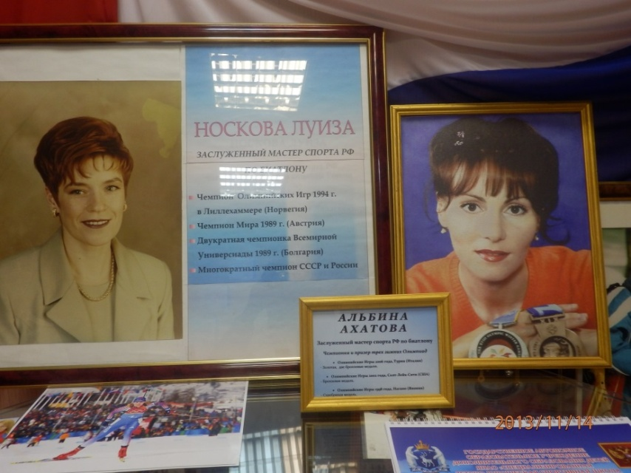
Жизнь на Севере
Знаменитые люди
На Ямале выросло много талантливых людей. Среди них есть мировые врачи, известные учителя, знаменитые спортсмены. Например, Луиза Носкова (Черепанова) - олимпийская чемпионка в Лиллехамере, а также биатлонистка Альбина Ахатова - серебряный призёр Олимпийских игр в Нагано.
Ковер осенних листьев манит разноцветьем.
Мы видим изобилие хрустальных горных рек,
Здесь снежные равнины любезно нас встречают,
И этой красотою мы все удивлены.
Встревоженное сердце северным сияньем,
Раскроют тайну полярной красоты.
Полжизни будут сниться ямальские просторы,
И люди здесь живущие, согретые своим теплом сердечным.

Slide 6
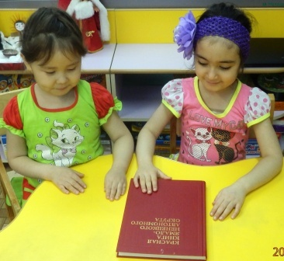
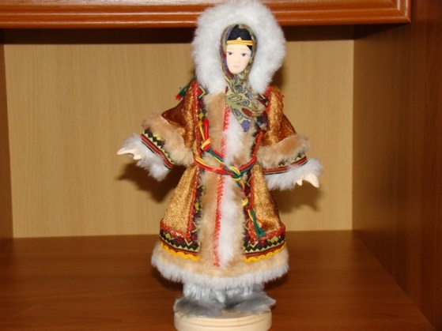
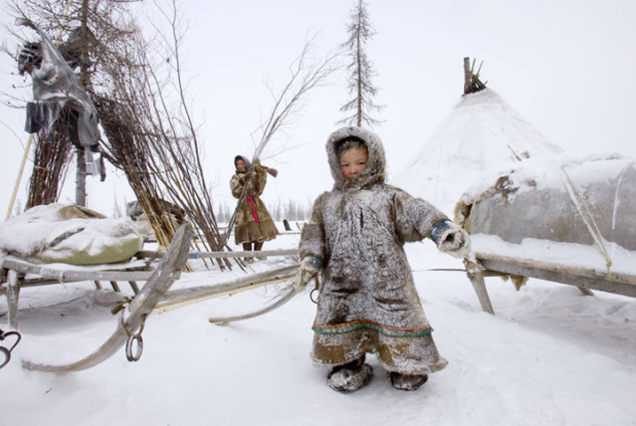
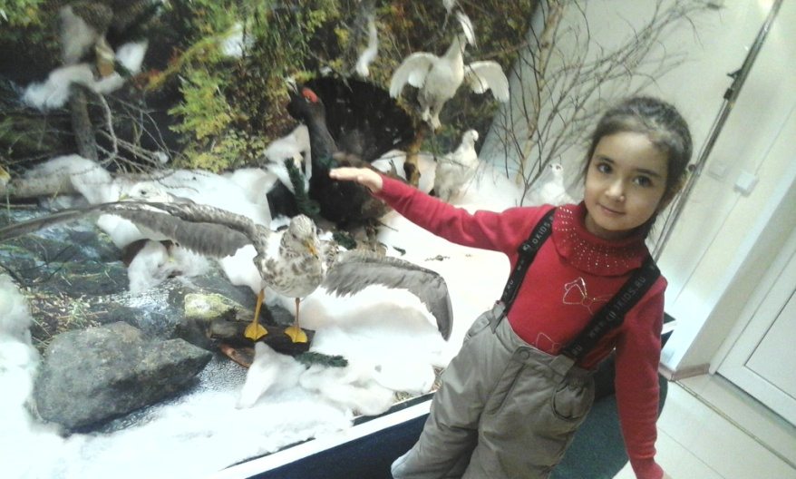
Игры и игрушки
Красная книга
Игрушки для своих детей представители коренного населения делают своими руками.
Много пользы человеку от тундры, но человек может сильно навредить ей. Многие виды животных, птиц исчезают. Поэтому их заносят в Красную книгу.
Любящая мать, делая куклу, вкладывает в нее частичку своей души. Ненецкие куклы считаются оберегом для детей. Для мальчиков игрушка это - детские луки со стрелами. Ведь они будущие охотники и рыбаки.

Slide 7
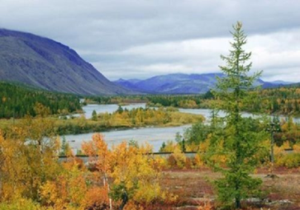
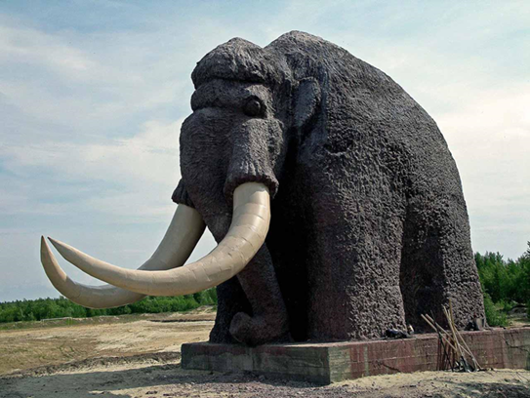
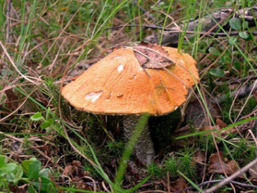
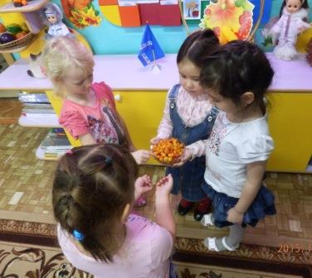
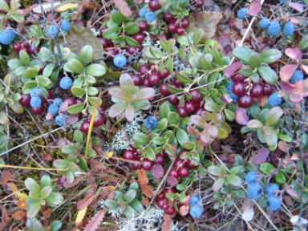
Любовь и бережное отношение к природе
Мамонт
Она—и лес, и облака, Она — и горы, и река, И незаметный стебелёк, И шаловливый ручеёк. Мы с детства свой огромный дом Природой-матушкой зовём.
Природа нашего края богата грибами и ягодами. Если люди хотят быть здоровыми, то надо беречь и охранять тундру с её богатыми дарами.
На Ямале есть останки мамонта, сохранившегося благодаря вечной мерзлоте. У них большие, огромные бивни, длинная шерсть. На берегу реки Обь есть памятник этим животным.

Slide 8
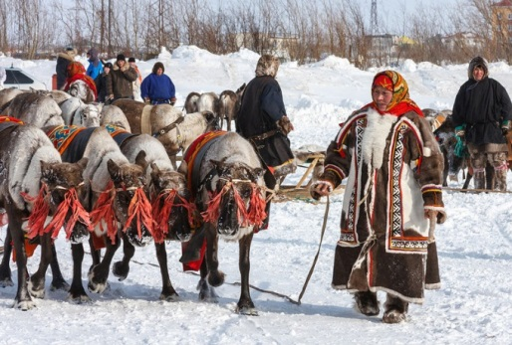
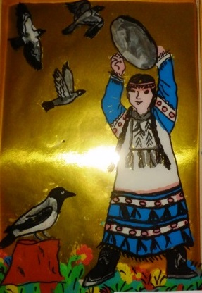
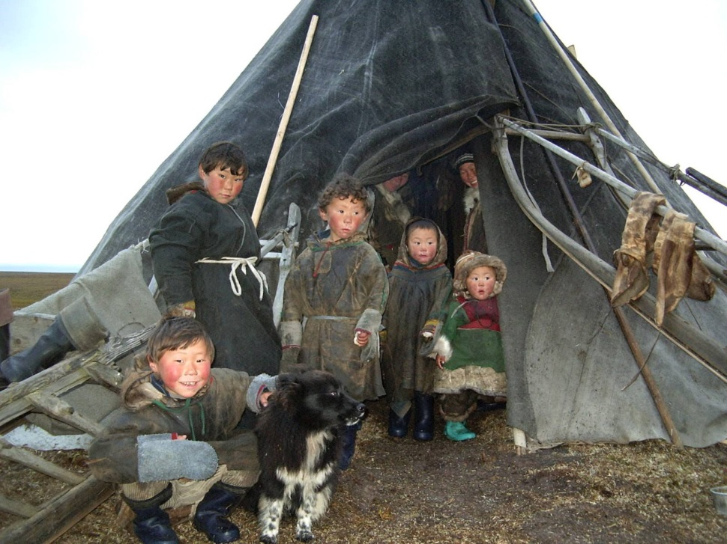
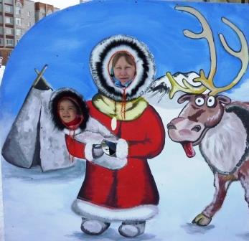
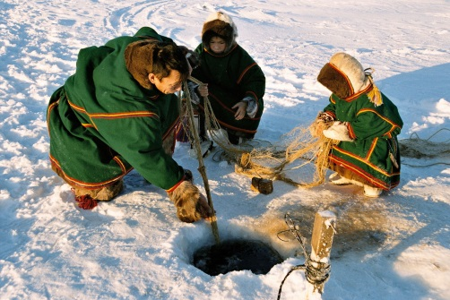
Народ - певец, народ - творец
Обычаи,обряды,традиции
Народные праздники - это дни большой радости. В нашем округе проходят любимые праздники «Вороний день», «День оленевода», «День рыбака», День города и другие.
На Ямале живут народы – ханты, ненцы, селькупы. Они знают свой язык, культуру, обычаи. Первыми гостя встречают дети, чтобы узнать, кто и откуда приехал. Хозяева чума усаживают гостей у огня, любят угощать, разговаривать с гостями.

Slide 9
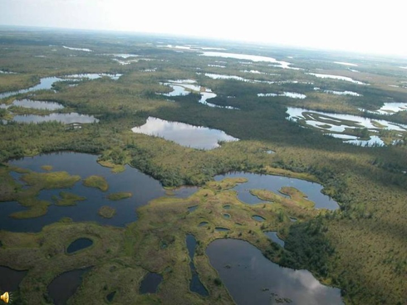
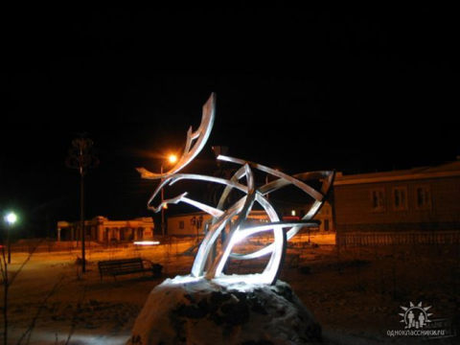
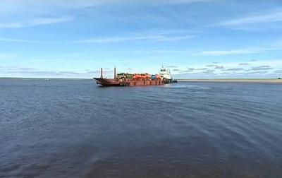
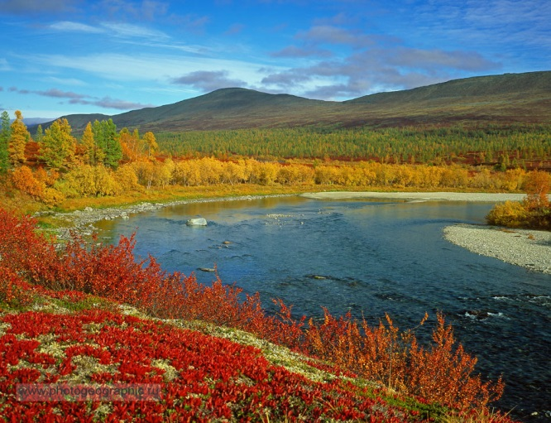
Полярная ночь. Полярный день
Реки Ямала
Главная река на Ямале – красавица Обь. В Обь впадают большие реки и маленькие речушки.
На Севере насчитывается 50 тысяч рек, речек и ручьев и 300 тысяч озер – это по одному на каждого жителя.
Полярная ночь бывает только зимой. Полярный день только летом.

Slide 10
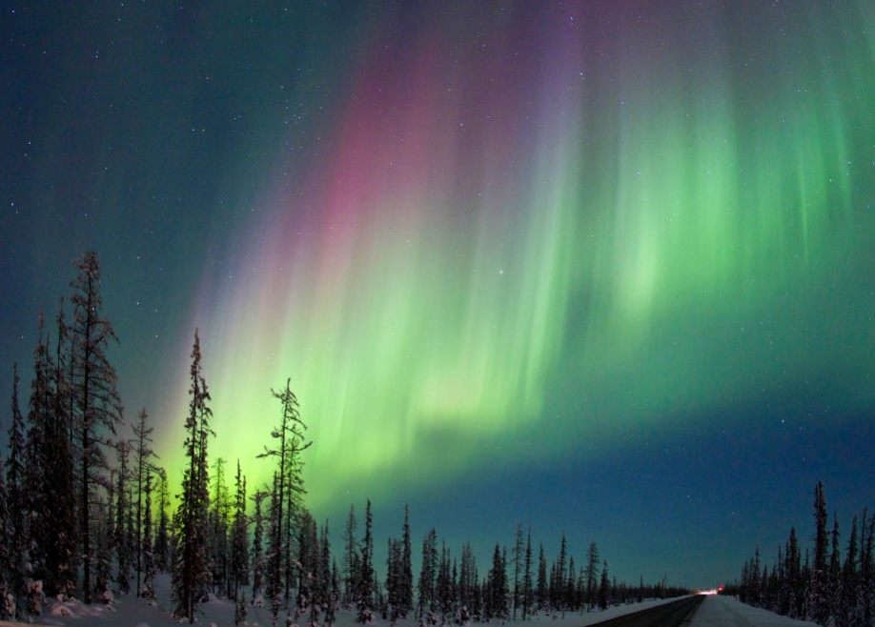
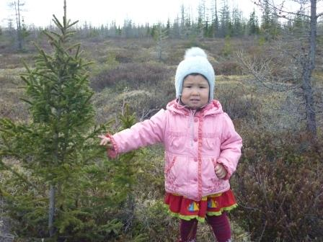
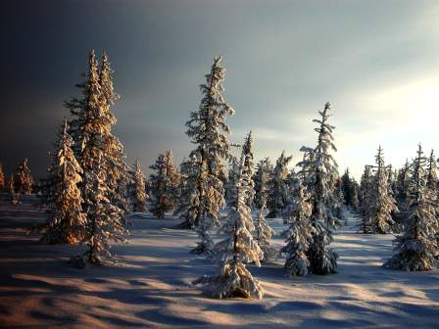
Северное сиянье – словно танцующее, пламя.
Тундра под полярною звездой
А тундра наша хороша. Кусты темнеют мехом рысьим, Снежинки кружат не спеша, Блестят на солнце словно бисер.
Высоко-высоко в небе происходит это необыкновенное природное явление – чудо неземной красоты, внезапно появляющееся и также исчезающее. Северное сиянье бывает только в ясную морозную январскую ночь.

Slide 11
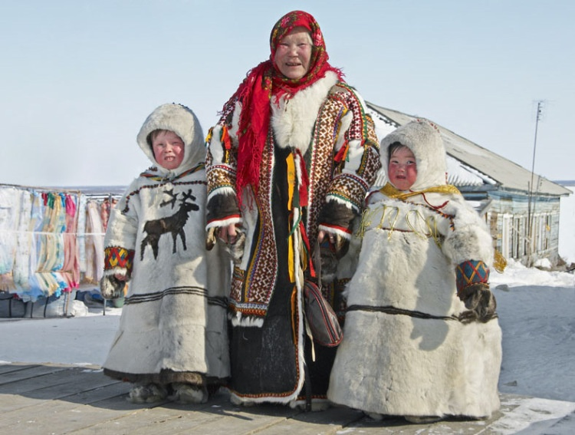
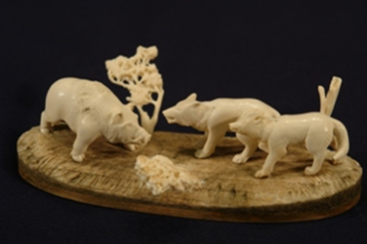
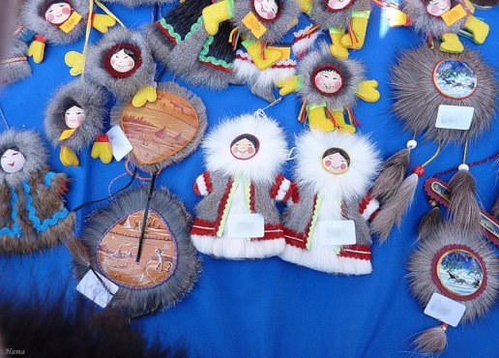
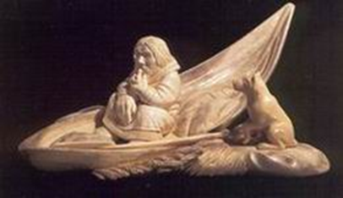
Умельцы Ямала
Фольклор Севера
Народ Северного края – богат большими умельцами. Они вырезают из кости фигурки животных, орнаменты. Получаются такие статуэтки.
Раньше книжек не было. Бабушки и дедушки придумывали сказки и легенды для детей, чтобы они знали свой край, в котором живёт много птиц, зверей и рыб.

Slide 12
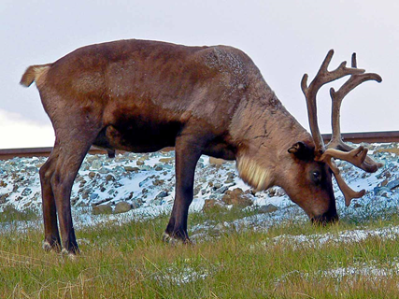
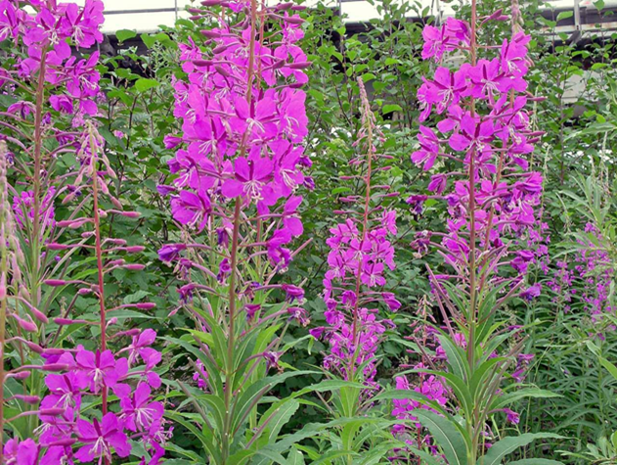
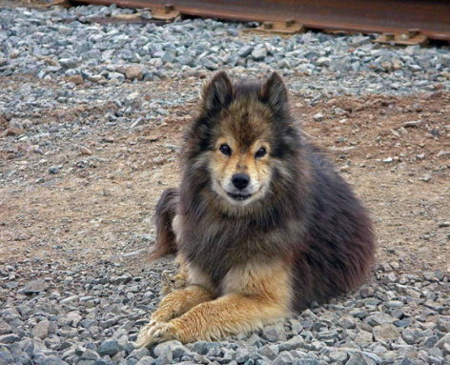
Хозяева северных просторов
Цветы Севера
Вот он, полярный цветок – невеличка,
В розовой шапочке из лепестков
Олень - главное животное тундры для человека. Кормит, обувает, одевает и перевозит жителей Севера.
Рыба играет важную роль в жизни коренных народов Севера. Её варят, жарят, солят, замораживают и едят в сыром виде.
Собака тоже является хозяевами Севера. Они
перевозят грузы, любят и согревают детей в чумах своим теплом и дыханием, пасут хорошо оленей.
Раньше заваривали чай из ягод, листьев. В народе чай готовили из иван-чая. Это лучший чай!

Slide 13
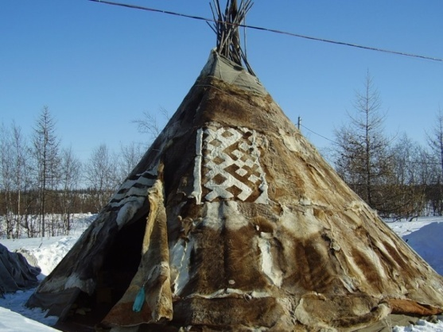
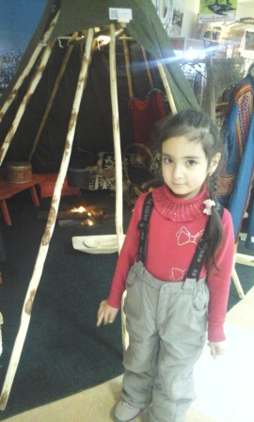
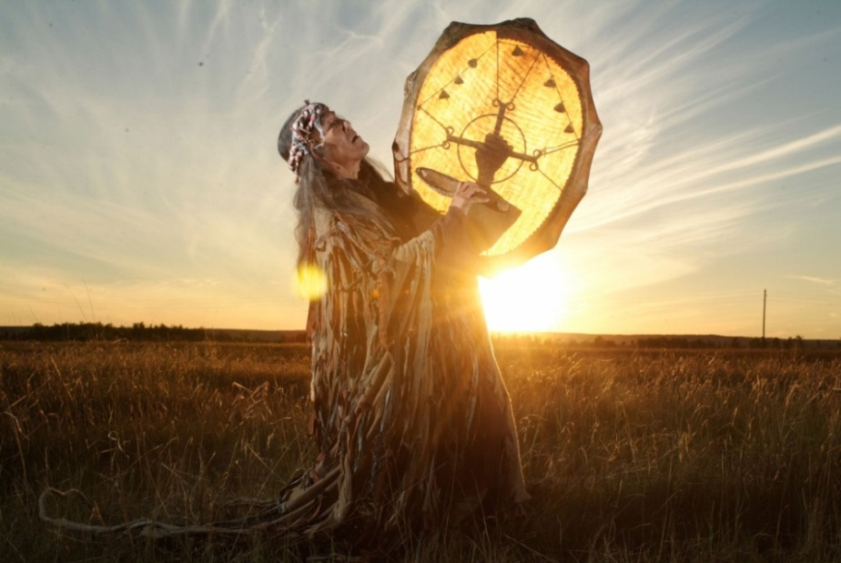
Чум, чумработница
Шаман
Раньше шаманом называли знахарей и колдунов. Шаман лечит от тяжелых болезней. Шаманом может стать тот, у кого ум от природы и может видеть будущее.
Чум - это жилище оленеводов. Покрывают чум мехом. В чуме стоит печь, стол, стулья, постель. Чумработницу называют настоящей хозяйкой чума.

Slide 14
Щука
Экскурсия в краеведческий музей
Обыкновенная речная рыба. Ловят её на удочку. Из щуки готовят настоящую уху, добавляя в неё ещё разные сорта рыбы.
В городских музеях собраны уникальные экспонаты об истории Севера, изделия местных художественных промыслов - резьба по кости, украшения из бисера, вышивка и аппликация, из различных материалов на мехе, коже и сукне.

Slide 15
Я люблю свою Родину!
Юбилей
Я счастлива, что родилась на Ямале! Ведь он богат, красив, наш снежный край. Он в наше время богат людьми хорошими, Вы даже не раздумывайте, скорее приезжайте к нам!
Совсем скоро 10 декабря 2015 года жители Ямала будут праздновать юбилей округа. Ямало-Ненецкому автономному округу - 85 лет.
Любите и берегите наш край!

Slide 16
Спасибо за внимание

